Slide 1

SERVICIO NACIONAL DE APRENDIZAJE SENA
Santiago Romero Helen Chavarro
Laurent Valentina
Optar al título de tecnólogo en
Análisis y desarrollo de sistemas de información
Servicio Nacional De Aprendizaje SENA
Centro De Electricidad Electrónica y Telecomunicaciones
Análisis y desarrollo en sistemas de información
Bogotá D.C 2021

Slide 2
Componente metodológico
Manual Técnico
Pruebas Unitarias caja negra y caja blanca
Manual de instalación
Diagrama de distribución
Informe de migración

Slide 3
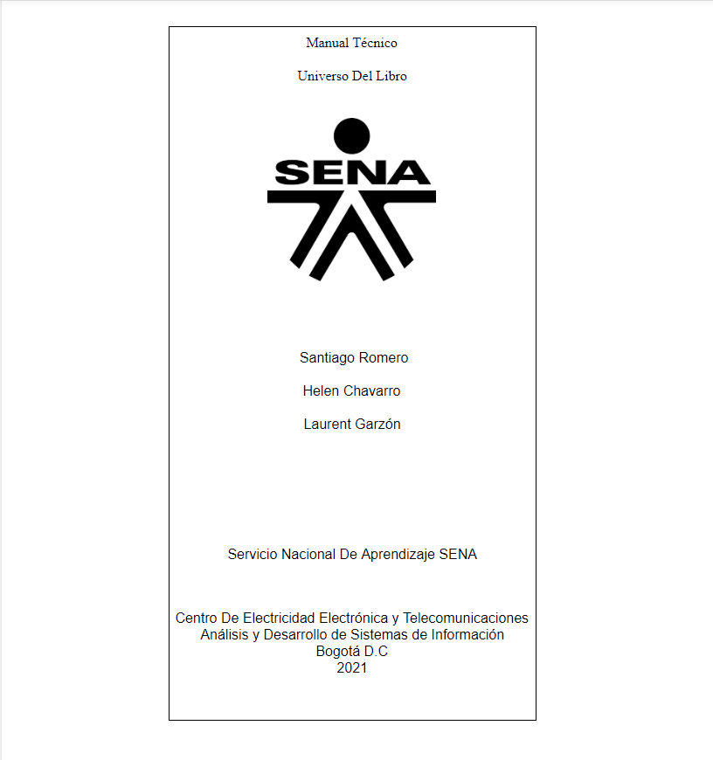
Manual Técnico
Enlace al Documento:..\3 trimestre\Manual Técnico.docx

Slide 4
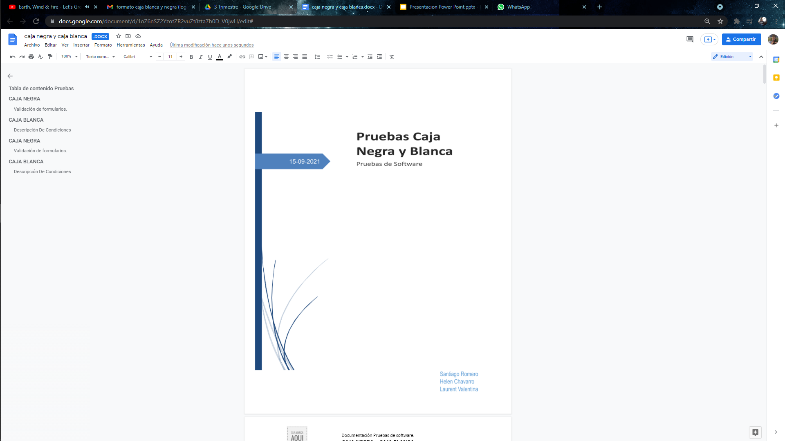
Pruebas Unitarias
Enlace al Documento:caja negra y caja blanca.docx

Slide 5
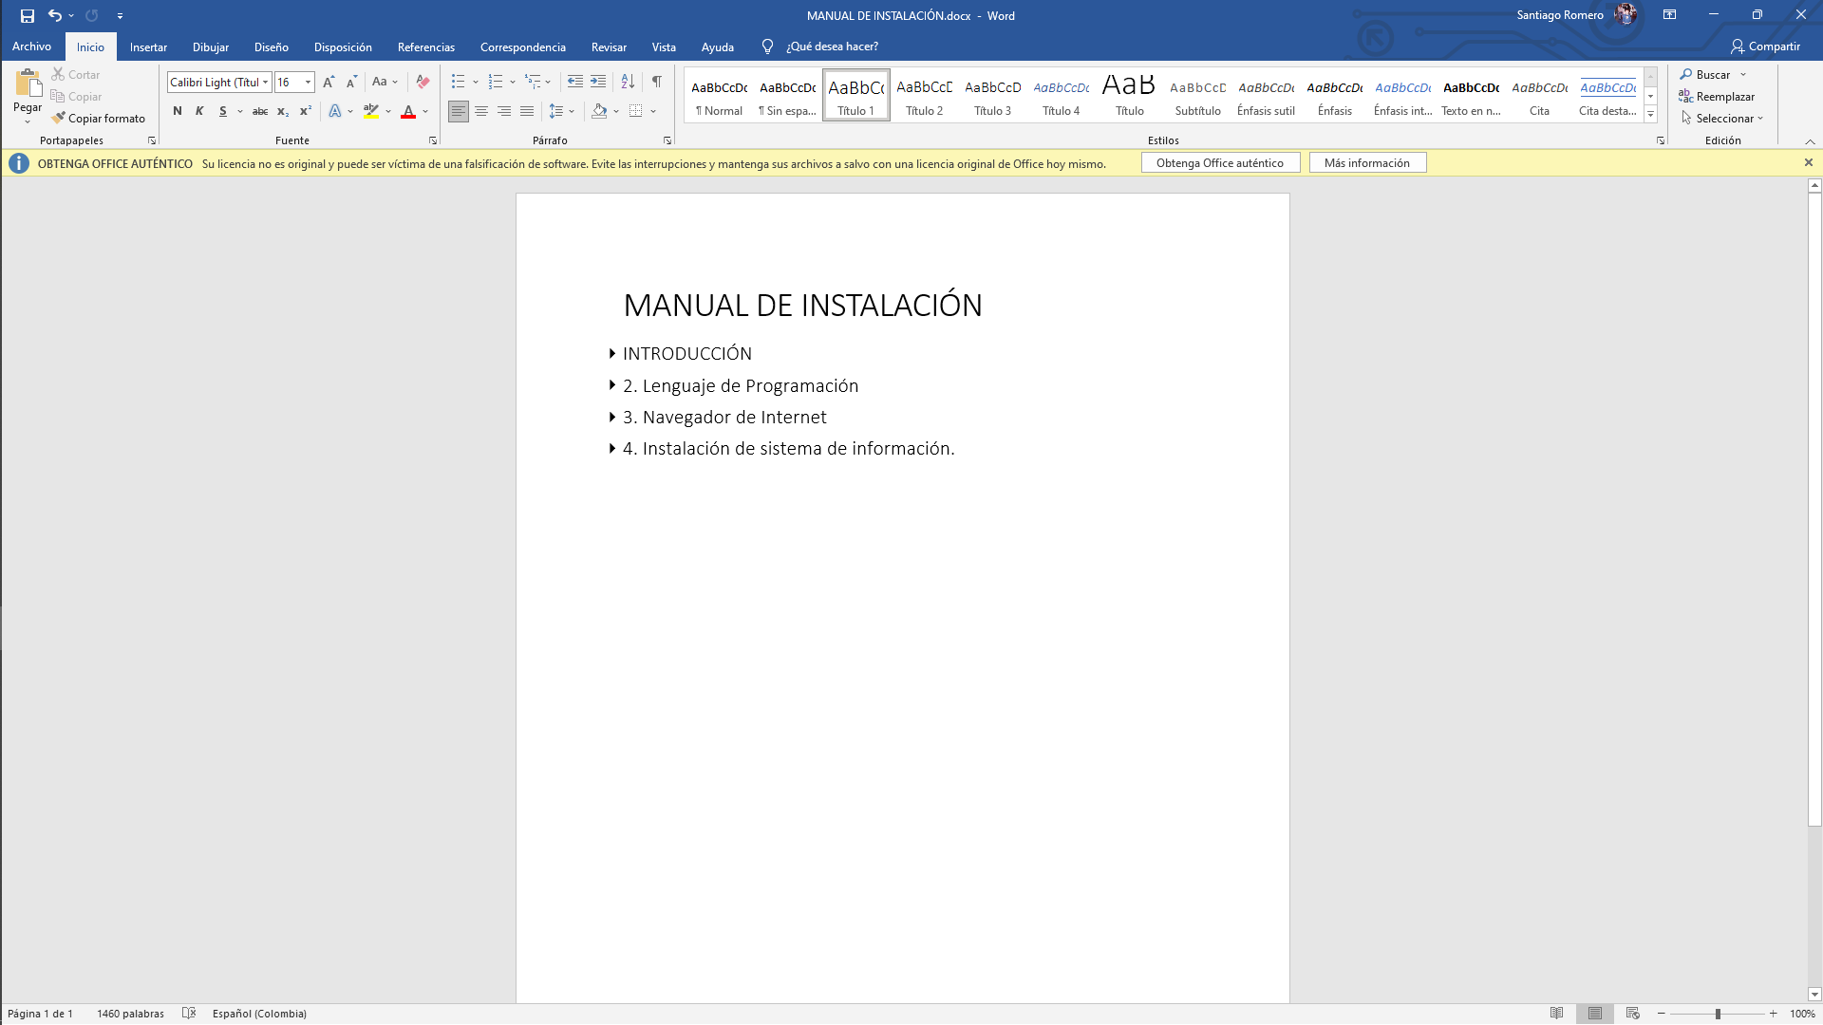
Manual de Instalación
Enlace al Documento: ..\3 trimestre\MANUAL DE INSTALACIÓN.docx

Slide 6
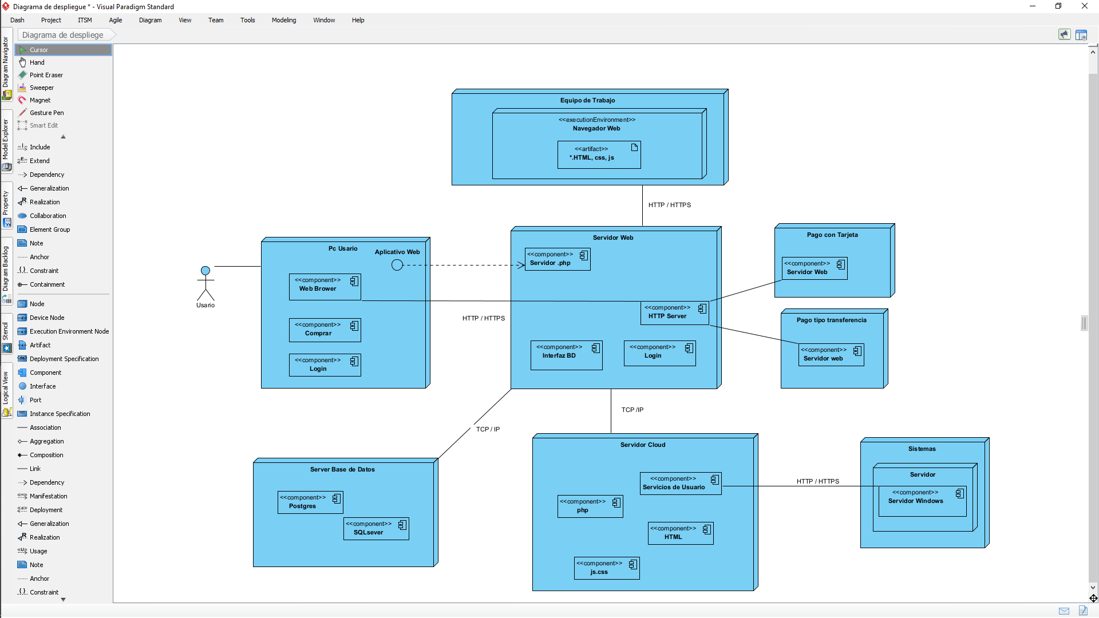
Diagrama de Distribución

Slide 7
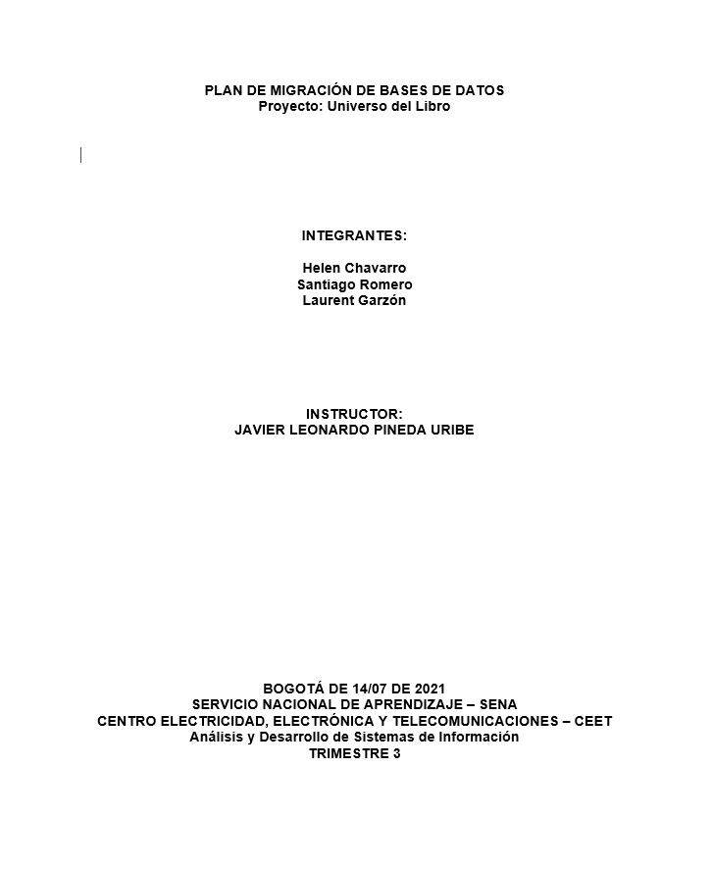
Plan de Migración y Backups
Enlace al Documento: ..\3 trimestre\migracion.docx

Slide 8
4 trimestre

Slide 9
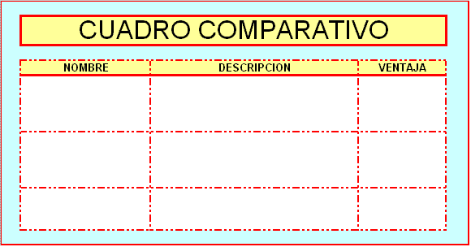
Cuadro comparativo - Proveedores
Enlace al Documento:cuadro comporativo -proveedores (1) (1).xlsx

Slide 10

Contratos de Desarrollo de Software
Contrato de Software: Modelo Contrato.docx
Contrato de Mantenimiento: Proyecto_SENA_modelo_mantenimiento.docx

Slide 11
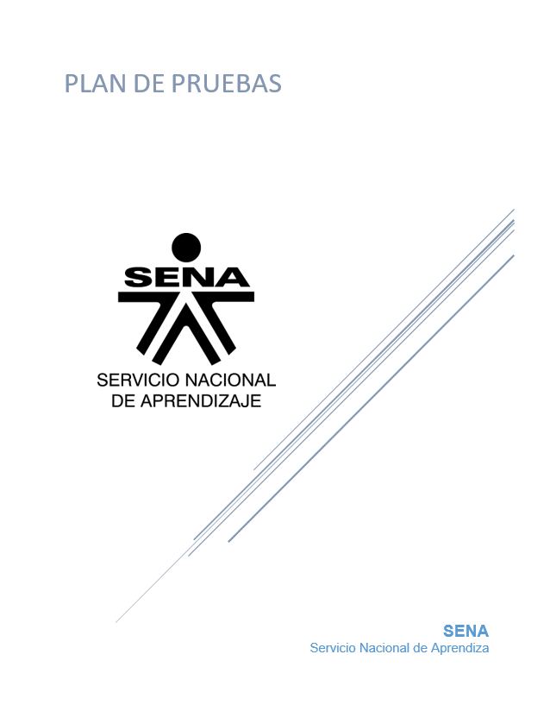
Documentación de las Pruebas
Plan de pruebas: Plan de Pruebas.docx

Slide 12



